Slide 1
TeamConsoleProject
4조 : 오동진 이민욱 김지형

Slide 2
코로나 잔여백신 예약프로그램
목적
코로나19 백신 비 접종자를 위한 백신 예약프로그램
역할
Application , File : 김지형
AdminController : 오동진
MemberController : 이민욱

Slide 3
Member
Vaccine
Model
View
Control
잔여백신
예약프로그램
Application
MemberController
AdminMemberController
VeccineList
FileThread

Slide 4
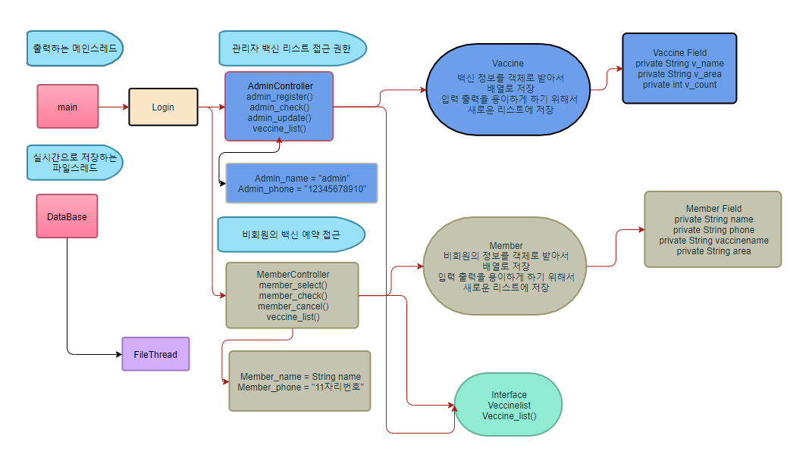

Slide 5
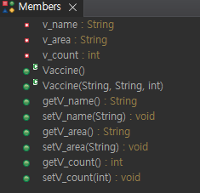
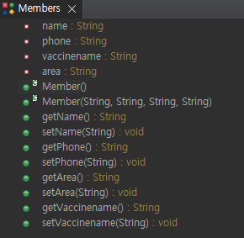
코로나 잔여백신 예약프로그램
Model
View
Control
File
Vaccine
Member , Vaccine
MainThread
MemberController , AdminController , veccinelist
FileThread
Vaccine name
Vaccine area
Vaccine count
Member
Name
Phone
Vaccine name
Vaccine area

Slide 6
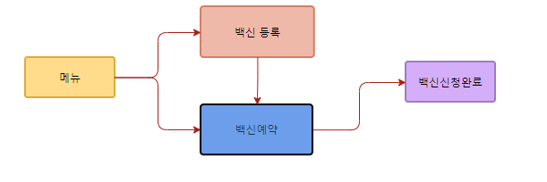
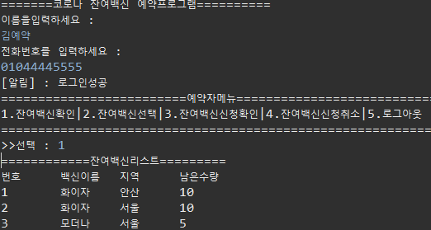
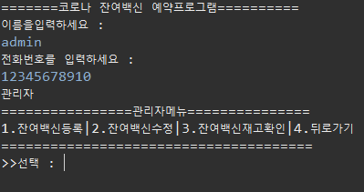
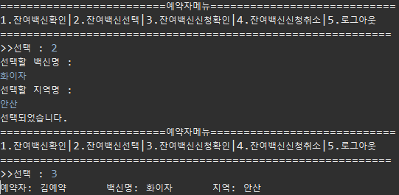
코로나 잔여백신 예약프로그램
Model
View
Control
File
Member , Vaccine
MainThread
MemberController , AdminController , veccinelist
FileThread

Slide 7
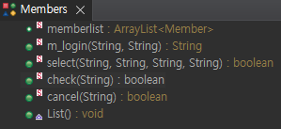
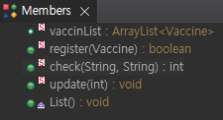

코로나 잔여백신 예약프로그램
MemberController
Model
View
Control
File
Member , Vaccine
MainThread
MemberController , AdminController , veccinelist
FileThread
AdminController
VaccineList Interface

Slide 8
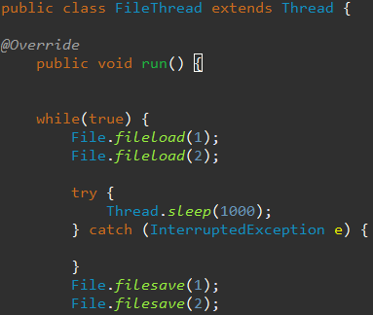
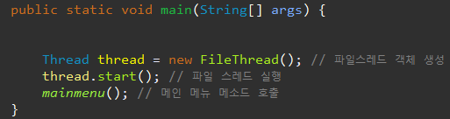
코로나 잔여백신 예약프로그램
파일 스레드 생성
Model
View
Control
File
Member , Vaccine
MainThread
MemberController , AdminController , veccinelist
FileThread
파일 스레드 실행

Slide 9
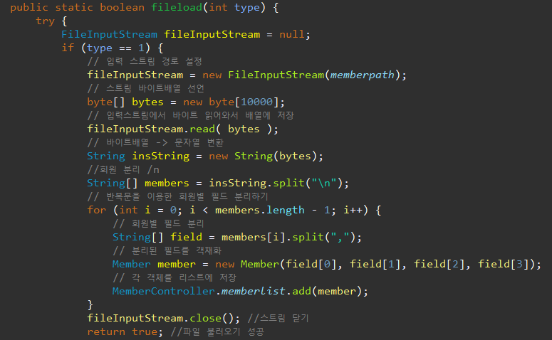
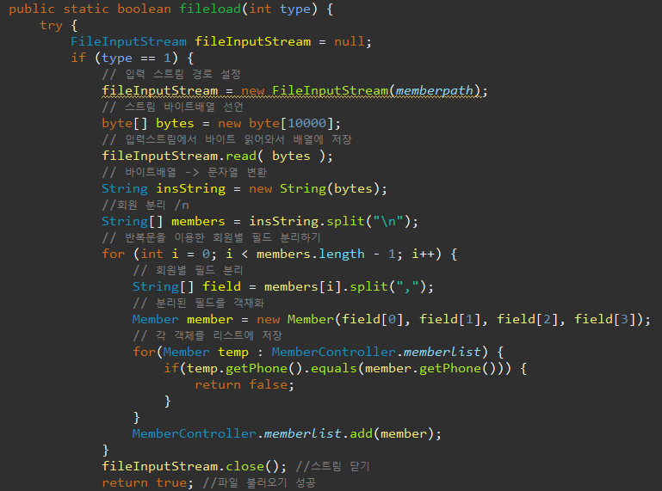
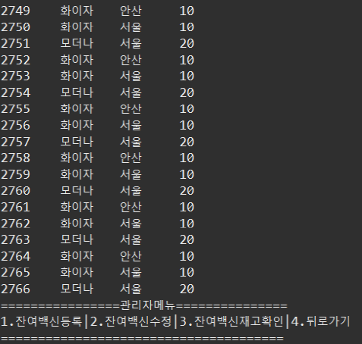
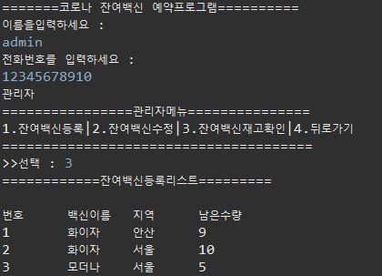
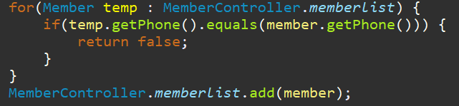
코로나 잔여백신 예약프로그램

Slide 10
코로나 잔여백신 예약프로그램
아쉬운 점
시간 관련 메소드(1차,2차접종)
1차 : 3주 후 2차 접종 일을 통보 (이메일)
2차 : 접종 완료 증명서 통보(이메일)

